Slide 1
זיהוי פרצופים
Real or AI?

Slide 2
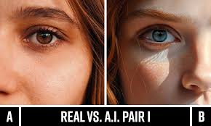
שאלת המחקר
האם אנשים מצליחים לזהות רגשות על פרצופים שנוצרו בבינה מלאכותית באותו רמת דיוק ומהירות כמו בתמונות מצולמות של אנשים אמיתיים?
בעידן המתפתח הנוכחי של בינה מלאכותית, מעניין אותנו להבין האם אנחנו נמצאים בשלב שבו אנו לא מצליחים להבדיל בין תמונות שנוצרו ע"י בינה מלאכותית לבין תמונות אמיתיות.
השערתנו היא שמהירות התגובה והדיוק יהיו טובים יותר בתמונות אמיתיות.

Slide 3
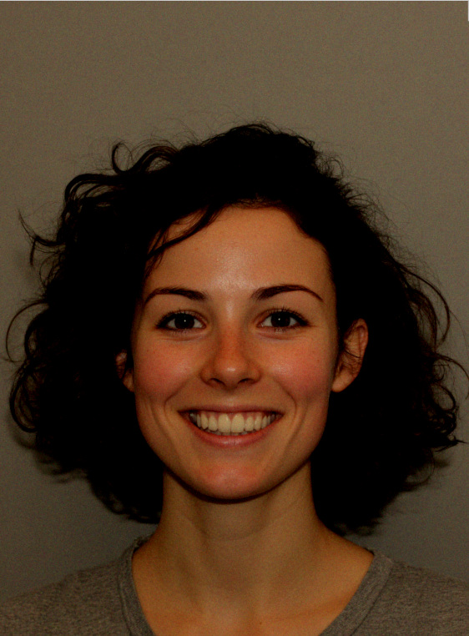
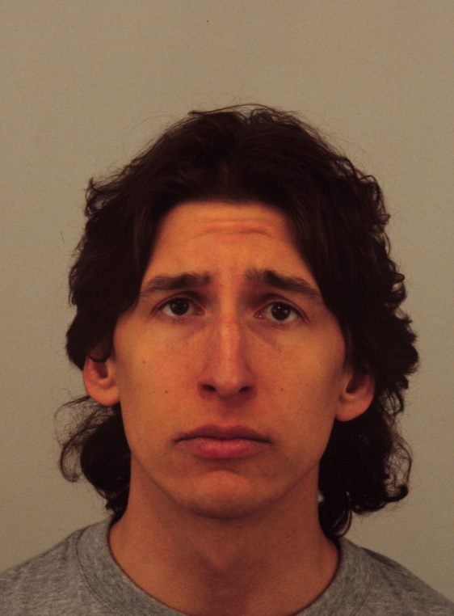
שיטות מחקר
→
←
הוצג לנבדקים רצף של 80 תמונות פרצופים.
תמונות הפרצופים היו מחולקים ל-2 קטגוריות:
שמח/עצוב
אמיתי/בינה מלאכותית
→ : ☺︎
← : ☹
12 נבדקים סה"כ: 7 זכרים, 5 נקבות.

Slide 4
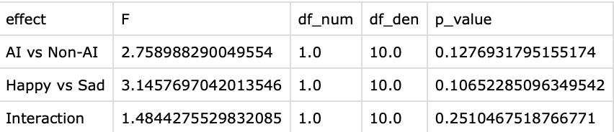
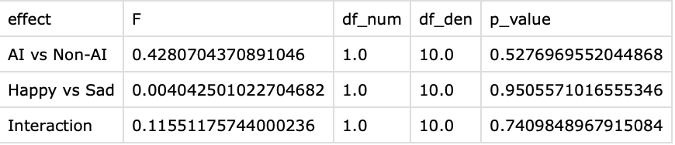
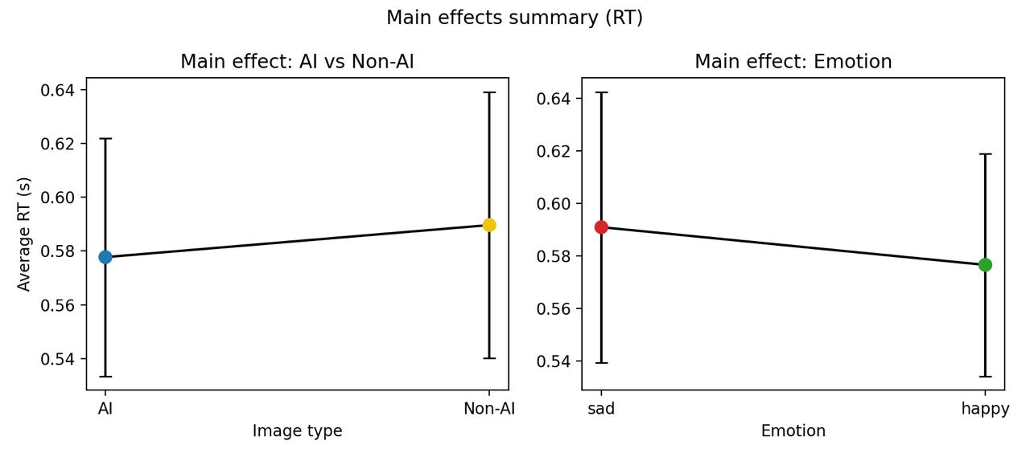
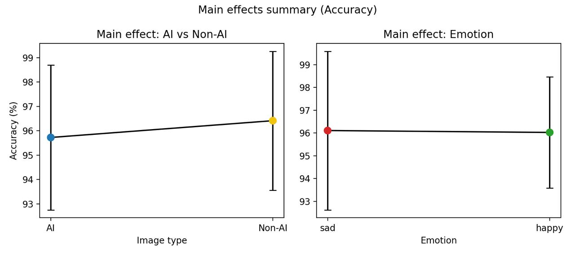
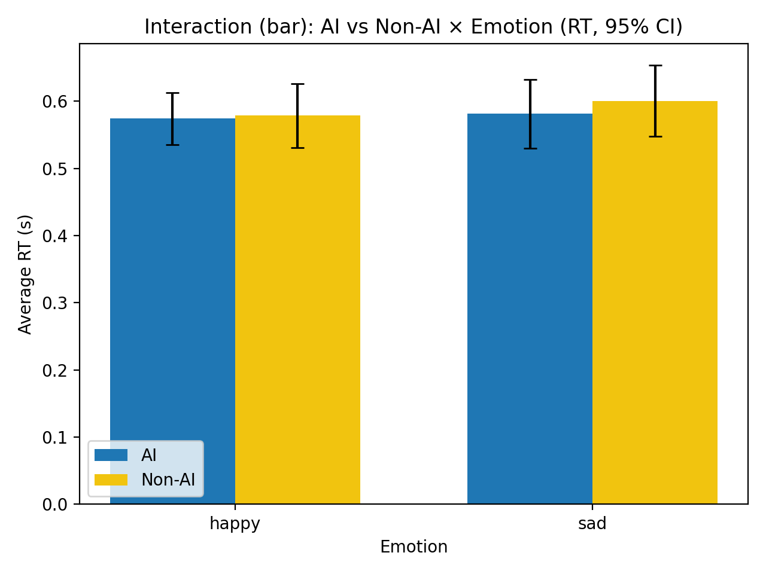
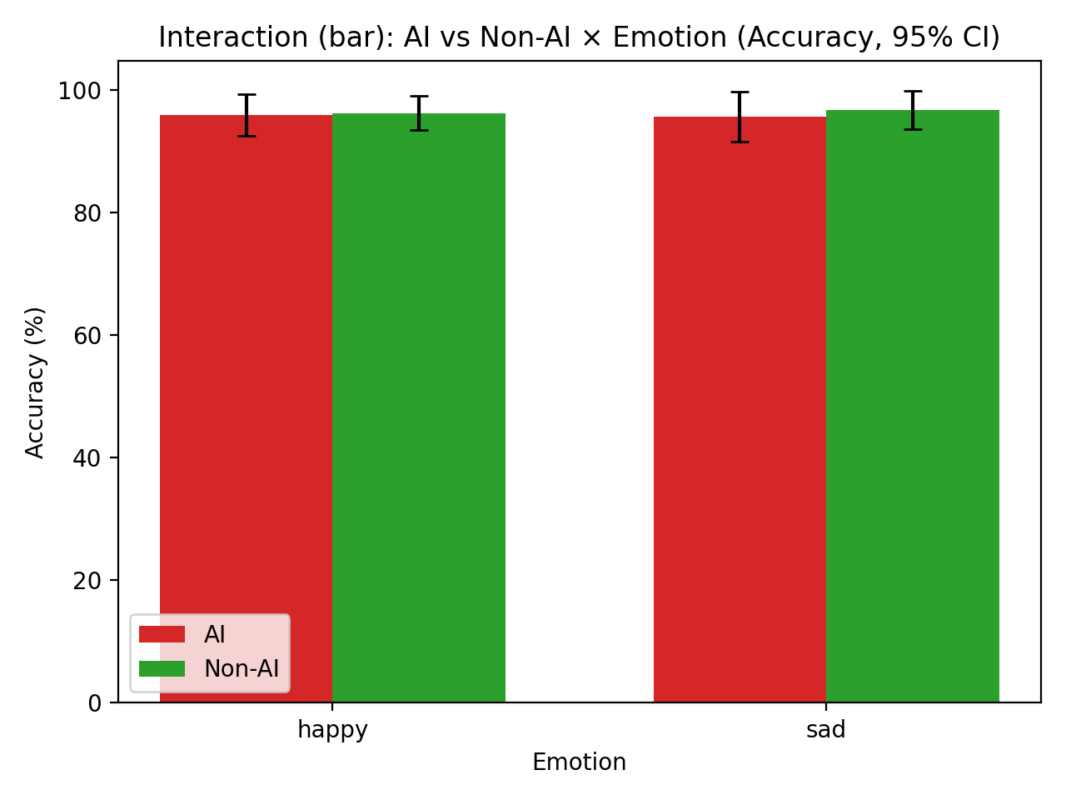
תוצאות
זמן תגובה
דיוק

Slide 5
"תודה! יש שאלות?"

